Slide 1

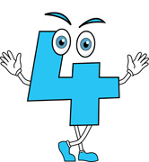
Математика
Сьогодні
Додаємо і віднімаємо число 4
Урок
№77

Slide 2
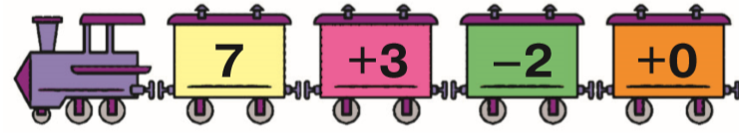
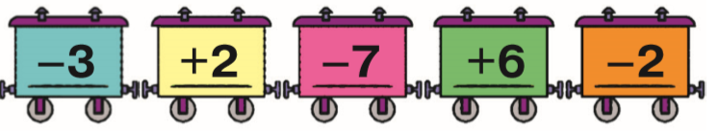
Сьогодні
31.01.2022
Виконай арифметичні дії .
Підручник.
Сторінка
80

Slide 3
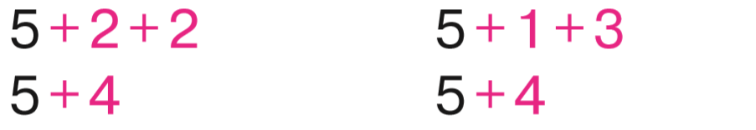
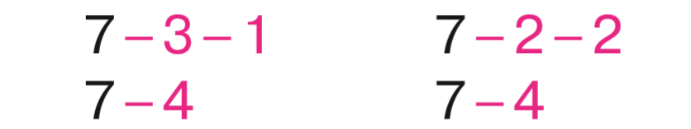
Сьогодні
31.01.2022
Зістав вирази в кожному стовпчику. Знайди значення першого виразу. Яким буде значення другого виразу?
Підручник.
Сторінка
80

Slide 4
Сьогодні
31.01.2022
Додавання і віднімання числа 4.
4
+4
+3
+1
-4
-1
-3
3
1
+4
+2
+2
-4
-2
-2
2
2
+4
+1
+3
1
3
-4
-3
-1

Slide 5
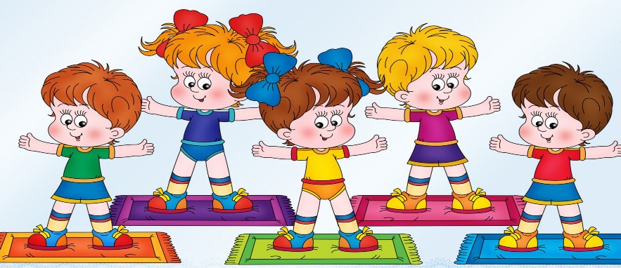
Сьогодні
31.01.2022
Рухлива вправа.

Slide 6
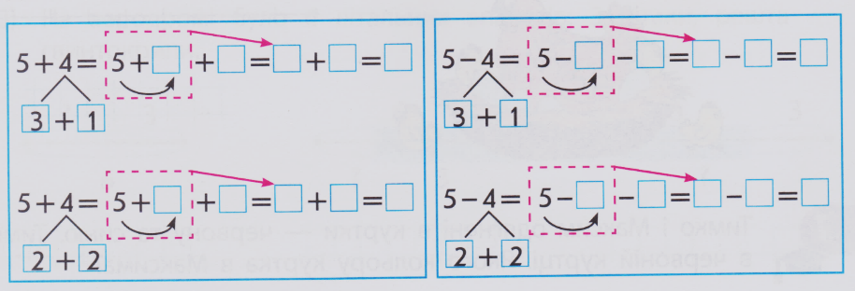









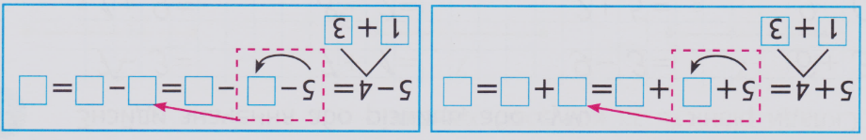


Сьогодні
31.01.2022
Додай і відніми число 4 різними способами за схемами.
Зошит.
Сторінка11

Slide 7

Виконай завдання 2,3,4 в зошиті на с.11.
Зошит.
Сторінка11

Slide 8
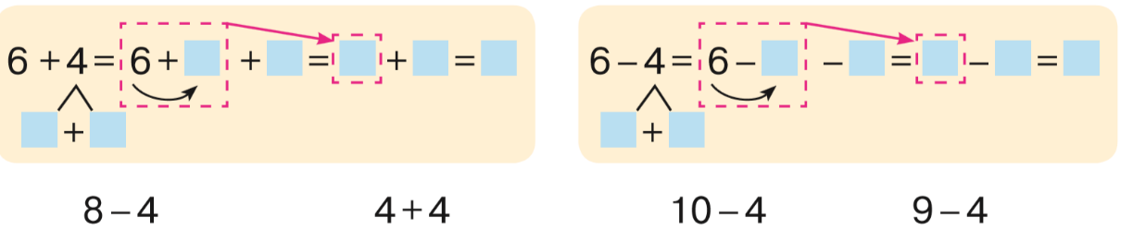
Сьогодні
31.01.2022
Додай і відніми число 4 різними способами за схемами.
Підручник.
Сторінка
80

Slide 9


Сьогодні
31.01.2022
Знайди невідомі доданки.
Підручник.
Сторінка
80

Slide 10
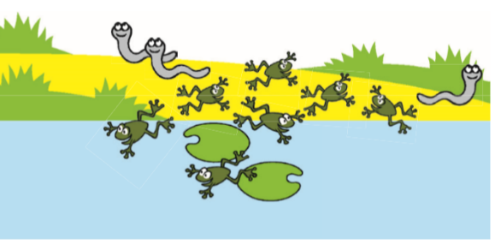
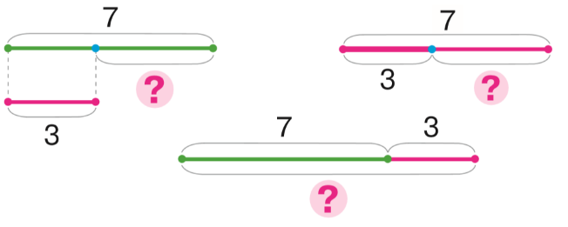
Сьогодні
31.01.2022
Що можна запитати про кількість істот у кожному випадку? Добери відповідну схему. Склади рівність.
1)На сонечку грілися 7 жабок і 3 вужі.
2)На сонечку грілися 7 жабок. Потім 3 жабки стрибнули у воду.
Підручник.
Сторінка
80

Slide 11
Сьогодні
31.01.2022
Що можна запитати про кількість істот у кожному випадку? Добери відповідну схему. Склади рівність.
1)На сонечку грілися 7 жабок і 3 вужі.
2)На сонечку грілися 7 жабок. Потім 3 жабки стрибнули у воду.
Підручник.
Сторінка
80

Slide 12



Сьогодні
31.01.2022
Рефлексія.

